Slide 1
東京大学のITシステム アップデート＆セキュリティ
情報基盤センター長 田浦健次朗

Slide 2
本パート概要
uteleconについて一言
東大のITシステム関連の主な更新情報
セキュリティ
多要素認証を使ってください
パスワードレス認証もおススメです
多要素認証にまつわるトラブルに備える
情報セキュリティ教育
（付け足し）東大契約の電子ジャーナルアクセス

Slide 3
本パート概要
uteleconについて一言
東大のITシステム関連の主な更新情報
セキュリティ
多要素認証を使ってください
パスワードレス認証もおススメです
多要素認証にまつわるトラブルに備える
情報セキュリティ教育
（付け足し）東大契約の電子ジャーナルアクセス

Slide 4
uteleconについて
東京大学のITをわかりやすく説明、サポートすることを目指しています
教職員と学生が日々活躍しています
utelecon紹介と活動理念・目的もご覧ください

Slide 5
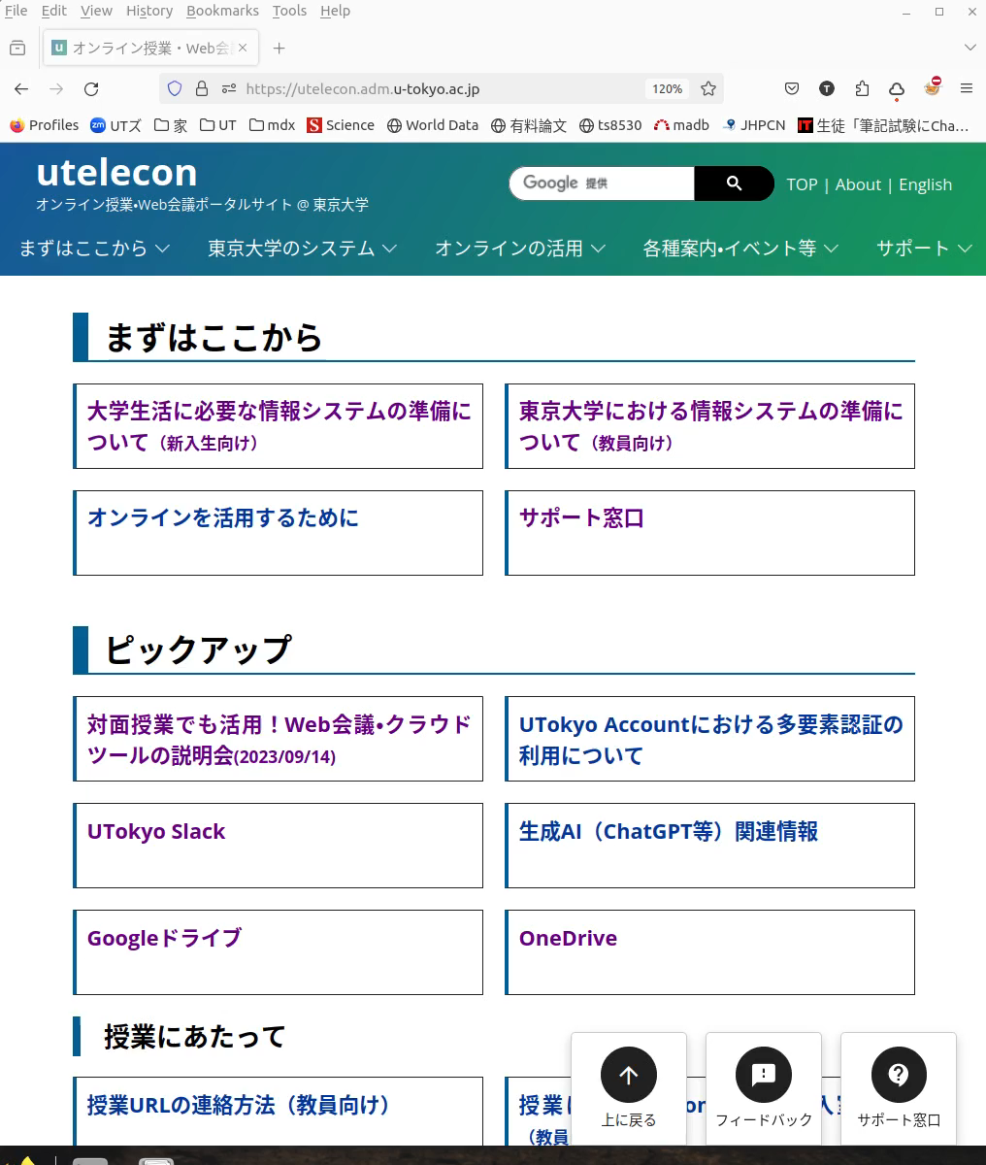

質問? uteleconをご利用ください
Googleで検索
東大のZoom? ⇒
東大のMicrosoft? ⇒
... かなりの確率で見たいページがヒットします
サポート
チャット、Zoom、メールフォーム
utelecon zoom
utelecon microsoft
https://youtu.be/aPigliX-Nyg

Slide 6
本パート概要
uteleconについて一言
東大のITシステム関連の主な更新情報
セキュリティ
多要素認証を使ってください
パスワードレス認証もおススメです
多要素認証にまつわるトラブルに備える
情報セキュリティ教育
（付け足し）東大契約の電子ジャーナルアクセス

Slide 7
主な更新情報
2024/03/12 : UToko Account サインインの流れ微小変化
2024/02/20 : GoogleもUTokyo Accountでサインイン
2024/03/12 : パスワードレス認証

Slide 8
主な更新情報
2024/03/12 : UToko Account サインインの流れ微小変化
2024/02/20 : GoogleもUTokyo Accountでサインイン
2024/03/12 : パスワードレス認証

Slide 9


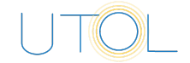
メジャーなITサービス
箱からサインインページへ飛べます
からuteleconの説明ページへ飛べます
不明な点があれば御一読ください
UTokyo Wi-Fi, eduroam
zoom
slack
Google
Microsoft
Wi-Fi用アカウント発行
UTokyo Account (utac)

Slide 10
ITサービス提供の方針
UTokyo Account 一つで（極力）すべてが使えるように
Single Sign On (SSO)
UTokyo Wi-Fi, eduroam
zoom
slack
Google
Microsoft
Wi-Fi用アカウント発行
UTokyo Account (utac)

Slide 11
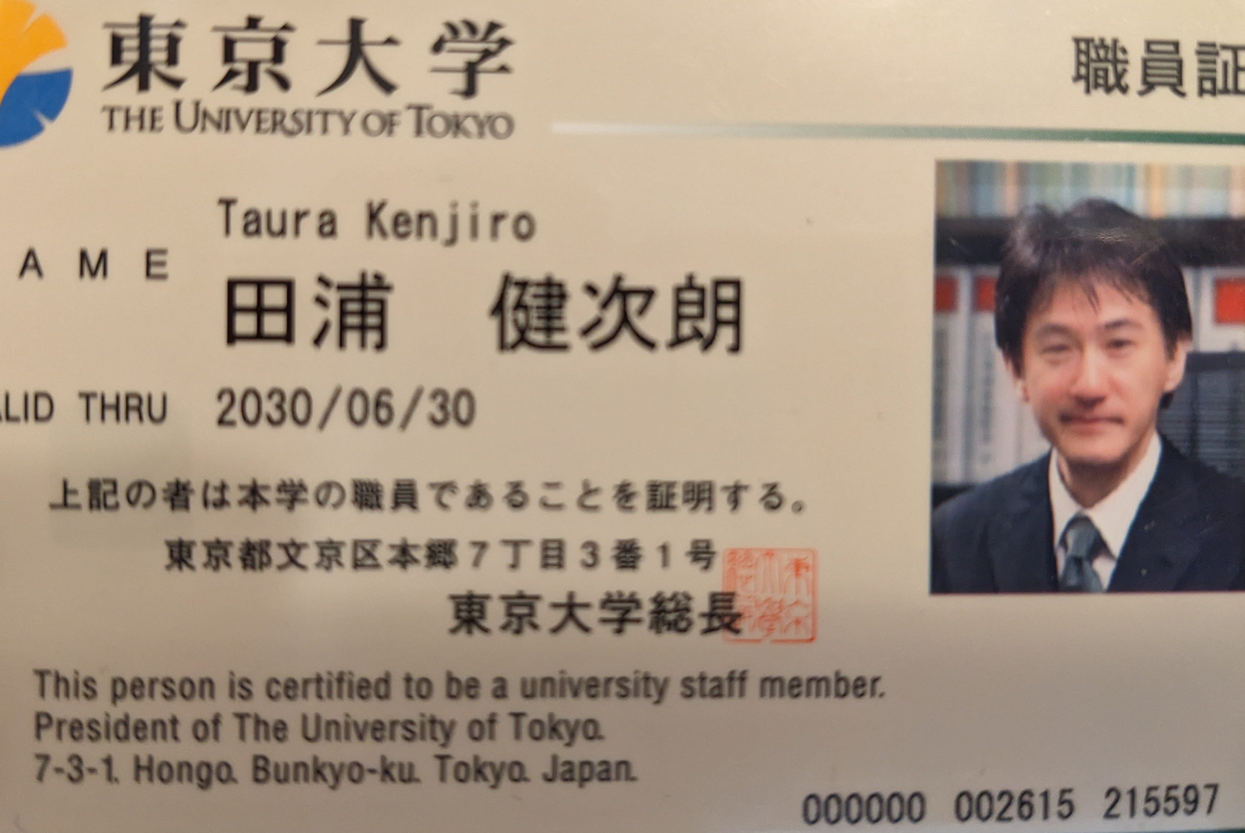
UTokyo Accountの正体
10桁の数字@utac.u-tokyo.ac.jp
「10桁の数字」は教職員であれば職員証に書かれています（右端の10桁）
000000 003456 789012
3456789012@utac.u-tokyo.ac.jp があなたのUTokyo Account

Slide 12
通称・略称
UToko Accountが長すぎて言いにくいので...
utac（ユータック）
「あなたのUTokyo Accountを教えてください」
あなたの10桁（じゅっけた）を教えてください

Slide 13
utacサインインの流れ微小変化
例としてUTAS（学務システム）にサインインしてみます
出てきた画面に対応できればことさら気にする必要なし

Slide 14
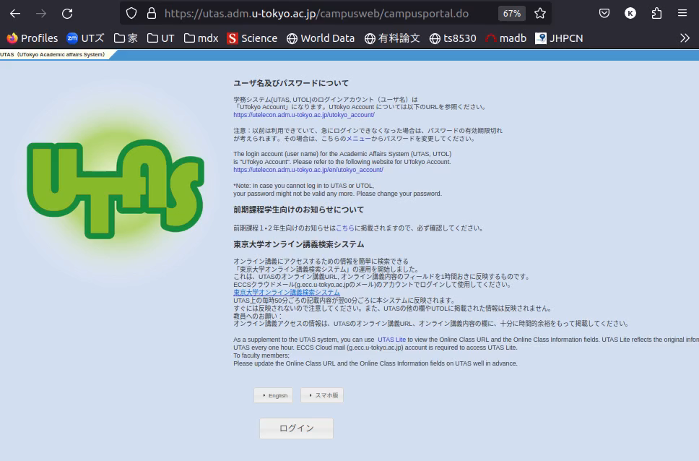

Slide 15
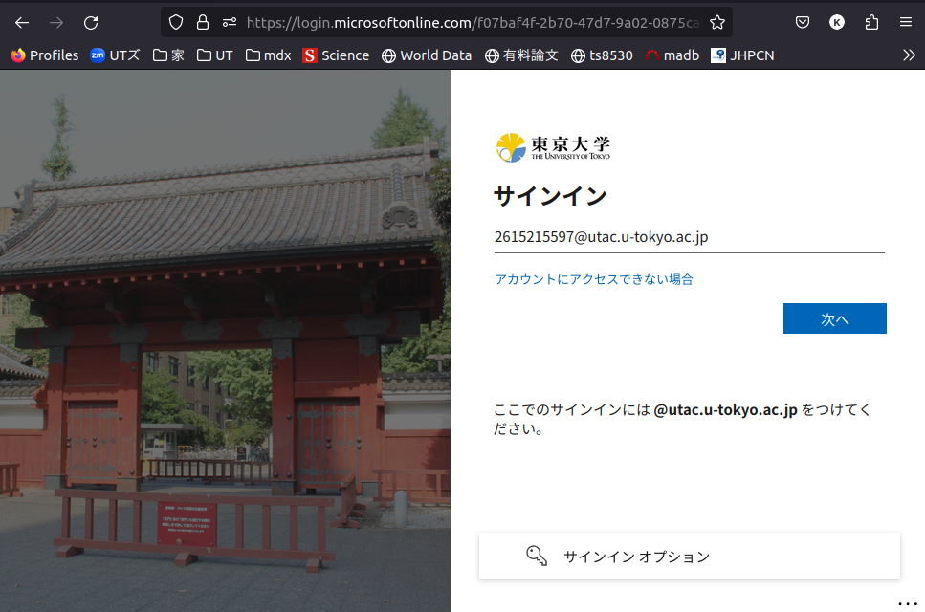
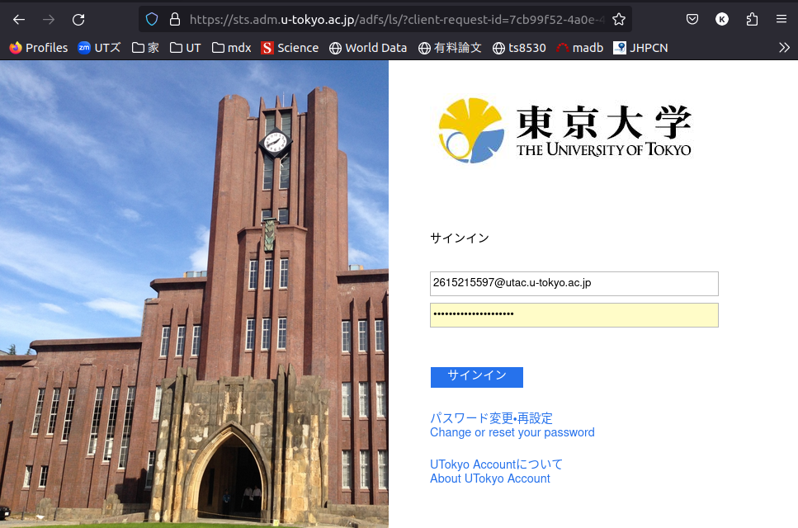
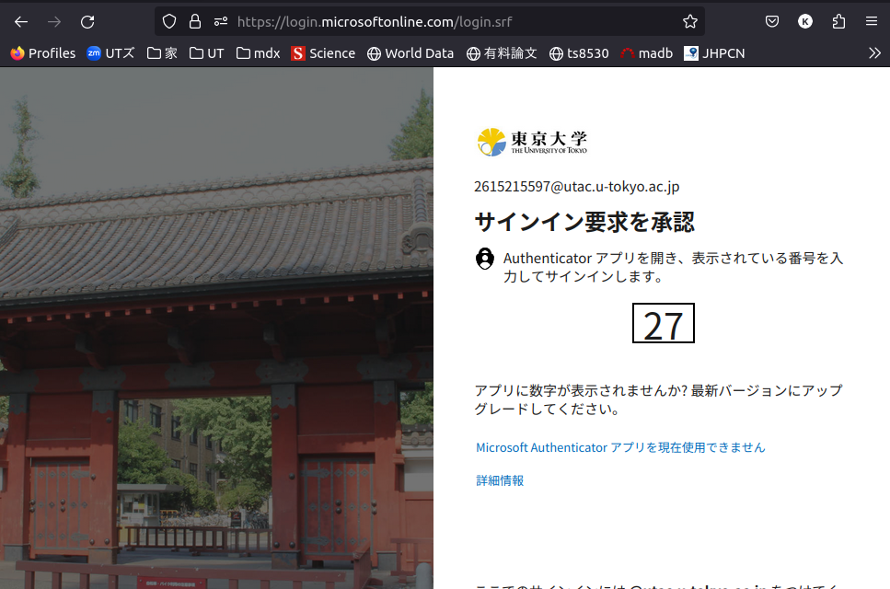
これがutacサインインの共通パターン
通称「赤門のページ」
通称「安田講堂のページ」
10桁@utac.u-tokyo.ac.jp
START：
アプリのサインインページ
utacパスワード
一度サインインした後はしばらく入力不要
他のアプリでも不要（SSOの効能）
多要素認証
（後述）
GOAL：
アプリのトップページ

Slide 16
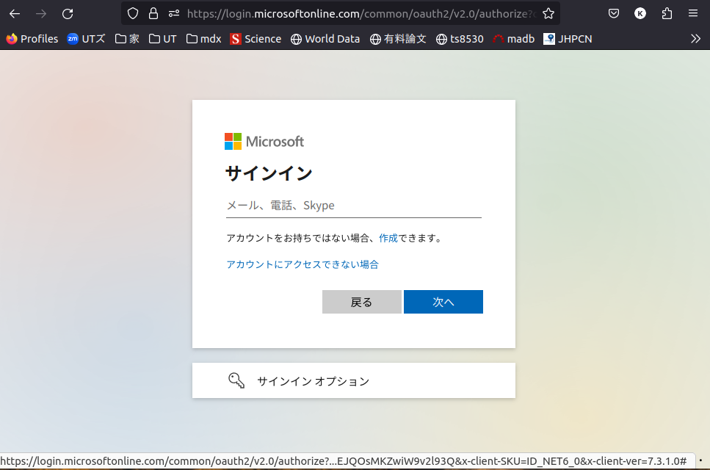
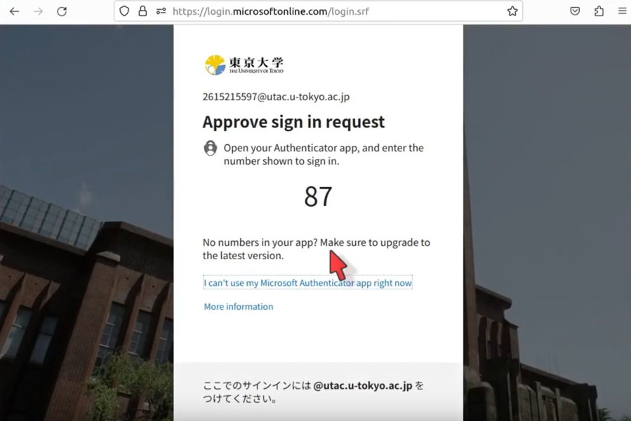
参考：昔との違い
10桁@utac を入れる画面に東大の影もなかった
START：
アプリのサインインページ
ここを通らないアプリもあった
多要素認証ページは安田講堂（暗め）だった
GOAL：
アプリのトップページ

Slide 17
主な更新情報
2024/03/12 : UToko Account サインインの流れ微小変化
2024/02/20 : GoogleもUTokyo Accountでサインイン
2024/03/12 : パスワードレス認証

Slide 18
Googleのサインイン方法変更
主なサービスの中でGoogle（東大名：ECCSクラウドメール）だけは例外（専用パスワード）でした
2024/02/20からutacになりました
utelecon google sso
2024/02/20以前
2024/02/20以降
Google
Google
Google用メアド・パスワード設定
UTokyo Account (utac)
UTokyo Account (utac)

Slide 19
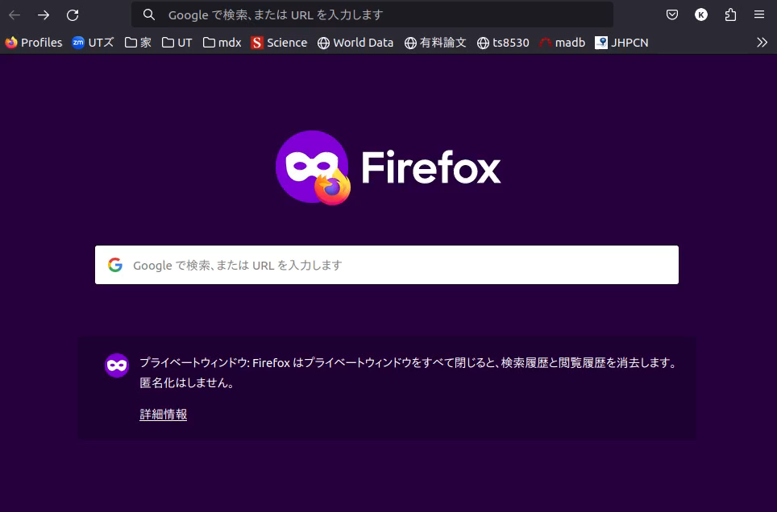

Slide 20
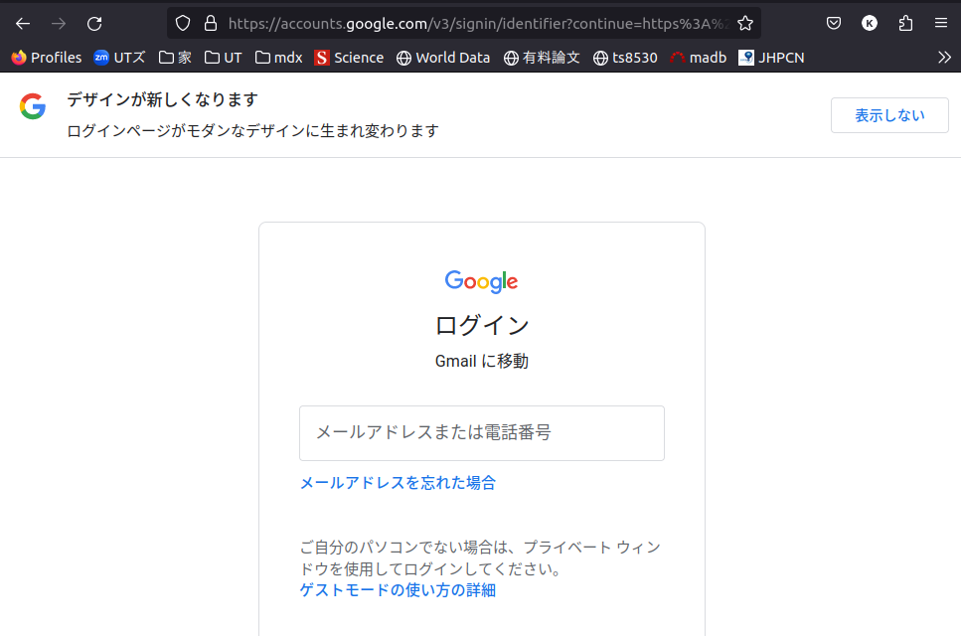
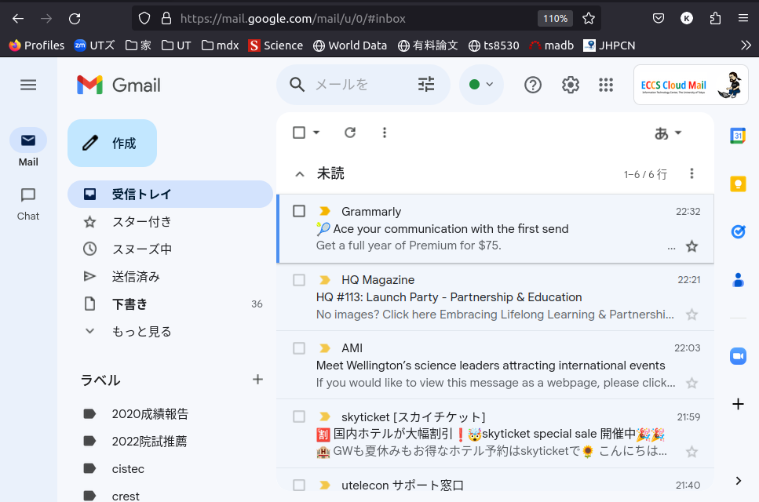
Googleサインイン（= utacサインイン）
通称「赤門のページ」
通称「安田講堂のページ」
10桁@utac.u-tokyo.ac.jp
xxxxx@g.ecc.u-tokyo.ac.jp
utacパスワード
UTASとの唯一の違いはサインイン開始時にGoogleのユーザ名（xxxxx@g.ecc.u-tokyo.ac.jp）入れることだけ
多要素認証
（後述）

Slide 21
すでにECCSクラウドメールお使いの人は...
特段対応の必要なし
流れを理解、対応可能にしておけばよい
気づかぬうちにやっているかもしれません
一度、ブラウザの「プライベートウィンドウ」などで体験しておくことをおススメします

Slide 22
これから使うという人は...
Googleのユーザ名（xxxxx@g.ecc.u-tokyo.ac.jp）の @以前の部分（ローカルパート）を自分好みに設定します
UTokyo Account利用者メニュー → ECCSクラウドメール
設定後、反映まで40分ほどかかります
utelecon google

Slide 23
主な更新情報
2024/03/12 : UToko Account サインインの流れ微小変化
2024/02/20 : GoogleもUTokyo Accountでサインイン
2024/03/12 : パスワードレス認証
ここでは飛ばして多要素認証の説明後に説明します

Slide 24
本パート概要
uteleconについて一言
東大のITシステム関連の主な更新情報
セキュリティ
多要素認証を使ってください
パスワードレス認証もおススメです
多要素認証にまつわるトラブルに備える
情報セキュリティ教育
（付け足し）東大契約の電子ジャーナルアクセス

Slide 25
多要素認証とは
一般には、正当な利用者しか知る（持つ）はずのない2つ以上の情報を確認してログイン許可すること
パスワード、電話、スマホ、専用デバイス、生体情報、etc.
パターン1: パスワード＋何か
パターン2: 「パスワードレス認証」
スマホ＋生体情報
専用デバイス＋生体情報など

Slide 26
なぜ多要素認証?
多要素にすることでパスワードだけの状態よりも「格段に」安全になる
特に、標的型メール・フィッシング（※）に対して
（※）メールに埋め込まれたリンクなどで攻撃者のサイトへ誘導しパスワードを入力させる
東大の（今時常識の）ITサービス提供の方針
アカウントを統一（UTokyo Account）
それを強固に守る
⇒ 安全性と利便性を両立

Slide 27
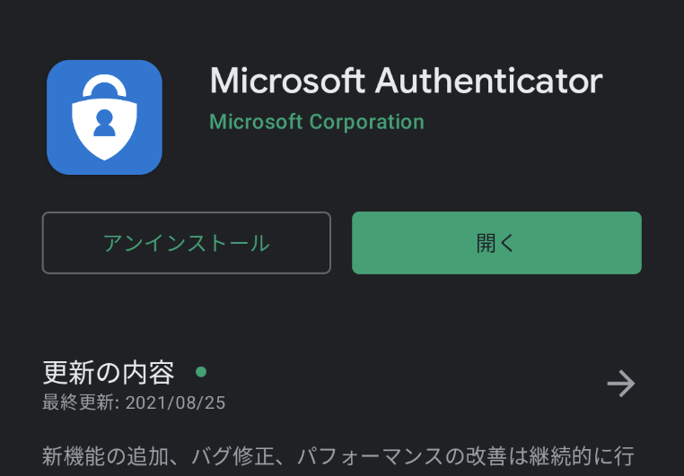
面倒くさくないですか?
方法によって違いますがスマホの認証アプリMicrosoft Authenticatorを用いた方法はそこそこ楽
Android（Google Play Store）
iOS（App Store）
スマホを常に持ち歩いている人なら≈スマホを開く+ α程度の手間

Slide 28
多要素認証の色々な方法（パスワード＋何か）
Microsoft Authenticator（推 ）
携帯を開けて2桁の数字を入力
携帯のショートメッセージサービス（SMS）
携帯にテキストで飛んでくる6桁の数字をサイトに入力
音声電話（携帯、いえでん）
電話に出て#キーを押すスマホがなければ意外と推?
Google認証システム
アプリを開いて表示される6桁の数字をサイトに入力

Slide 29
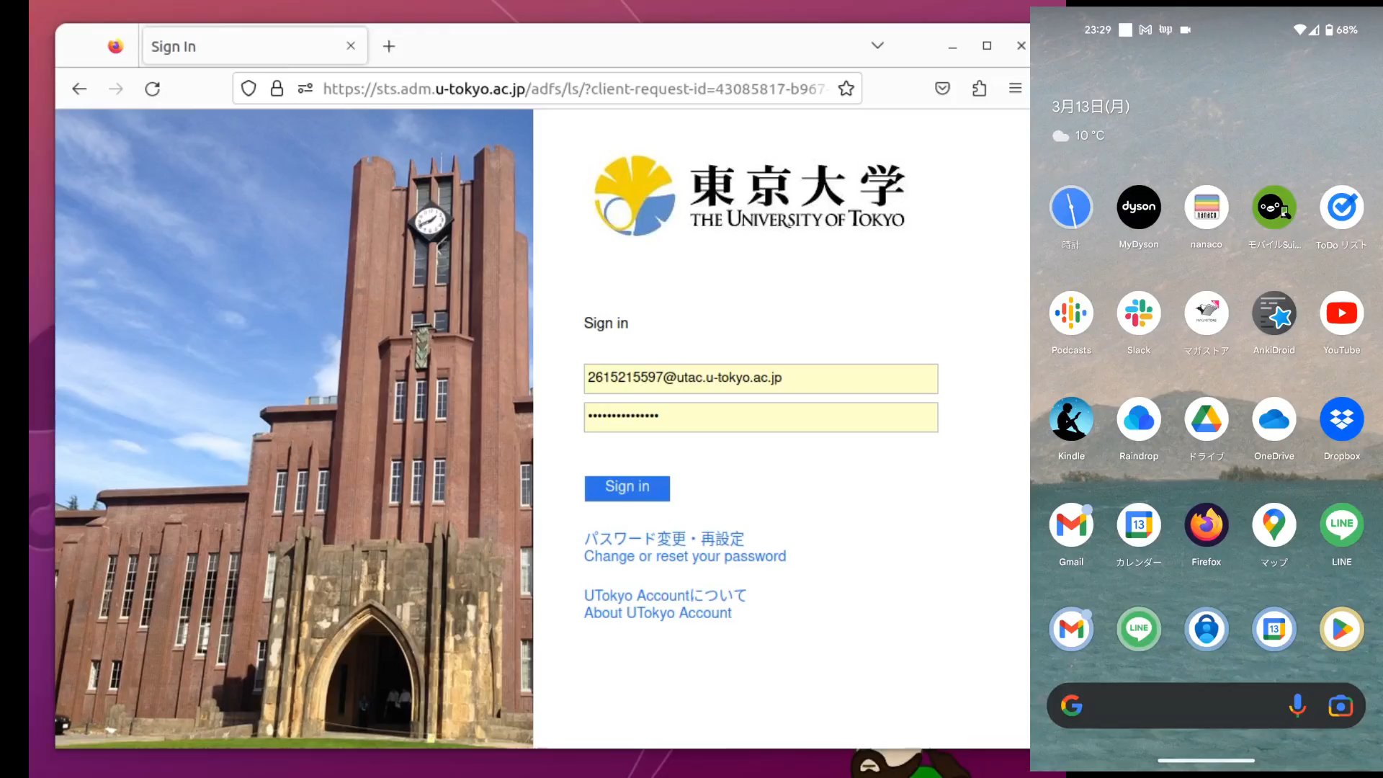
Microsoft Authenticator

Slide 30
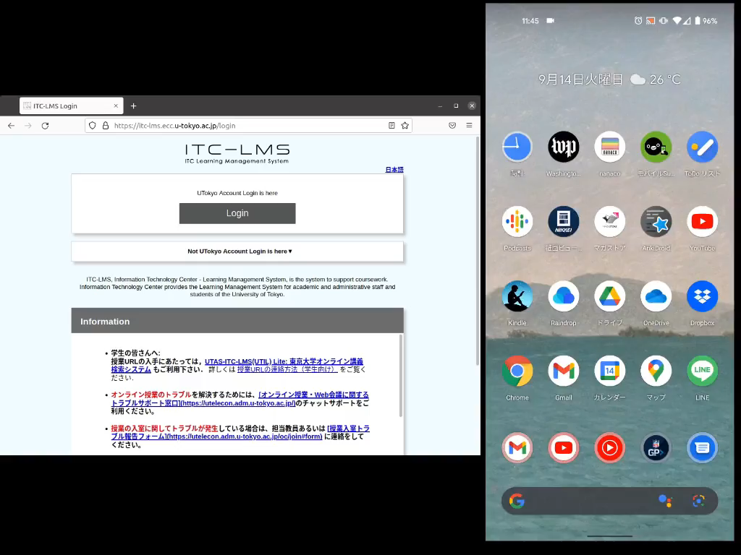
SMS （6桁）

Slide 31
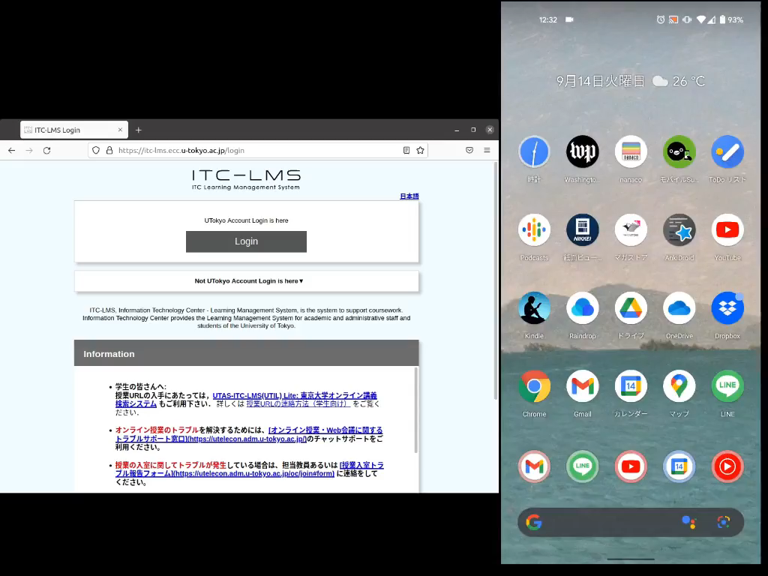
音声電話（携帯）

Slide 32
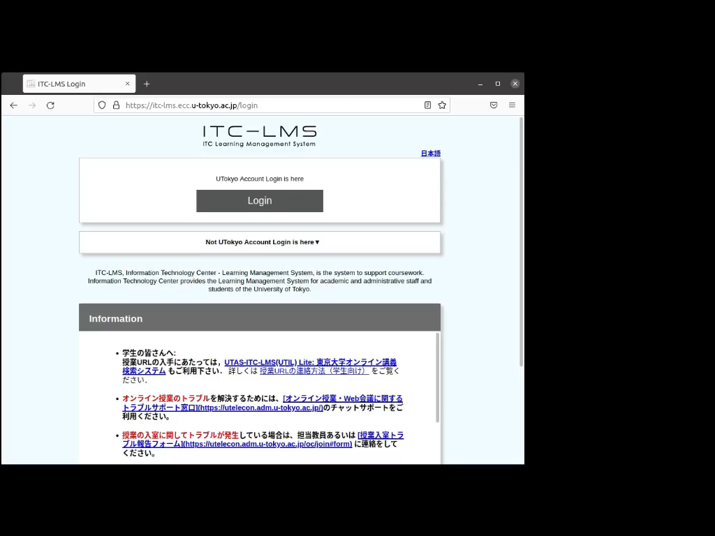
Google（6桁）

Slide 33
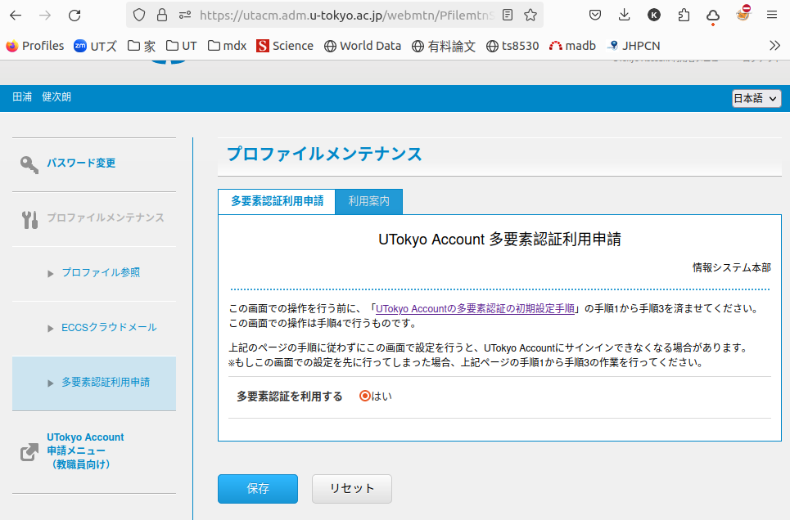
はて自分は多要素認証を使ってるの?
UTokyo Account利用者メニュー → 多要素認証利用申請で「多要素認証を利用する」が「はい」になっていれば使っています
いなければ先に設定を終えてからここに戻り「はい」「保存」してください

Slide 34
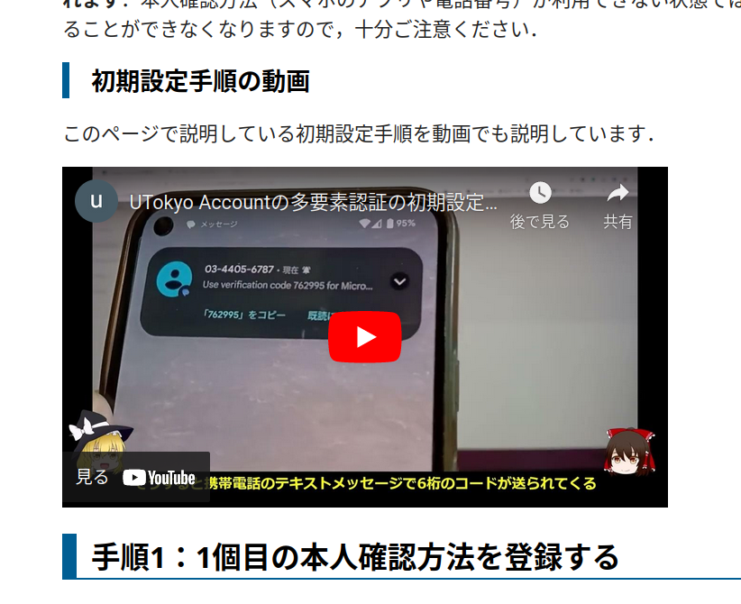
多要素認証の初期設定方法
utelecon 多要素 設定
uteleconページに沿って設定ください
作業完了後、実際に有効化されるまで最大40分ほどかかります
⇒ 何かの直前ではなく、余裕をもってゆっくり作業ができる時間にやってください
やり方をゆっくり解説していますので作業前に是非ご覧ください →

Slide 35
東大では多要素認証が(ほぼ/もうすぐ)必須です
UTokyo Portal で 多要素認証 100% で検索
多要素認証の必要性（by CISO補佐・情報基盤センター 中山雅哉）
部局ごとの設定率
多要素認証なしでは使えないサービス
今： UTokyo Wi-Fi (※) , UTokyo Slack, UTokyo VPN
もうすぐ（2024/5～6月）：すべてのシステム
(※) ：すでに発行済みUTokyo Wi-Fiはアカウントは失効（2024/4/30）まで有効

Slide 36
本パート概要
uteleconについて一言
東大のITシステム関連の主な更新情報
セキュリティ
多要素認証を使ってください
パスワードレス認証もおススメです
多要素認証にまつわるトラブルに備える
情報セキュリティ教育
（付け足し）東大契約の電子ジャーナルアクセス

Slide 37
パスワードレス認証
見た目としてはこれまでの「パスワード＋何か」による認証の「パスワード」を不要にしたもの
利点
サインインの手間が減る
パスワード入力をしないのでフィッシングによるパスワード搾取のリスクが減る
もちろん、パスワード入力を促されたら変だと気付く必要はある

Slide 38
パスワードレス認証具体的な方法
方法1：Microsoft Authenticatorアプリで（推）
方法2：FIDOセキュリティキーで（推）
utelecon パスワードレス
utelecon FIDO

Slide 39
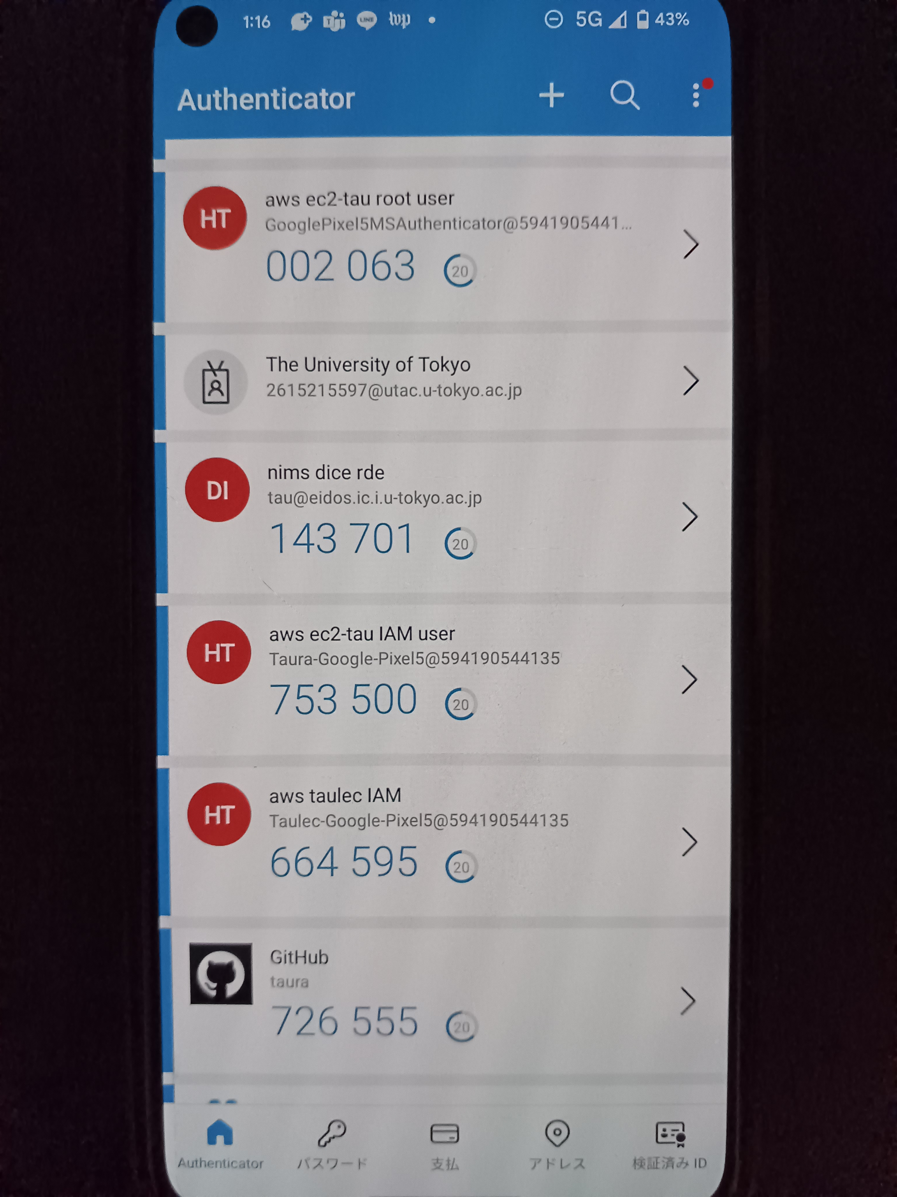
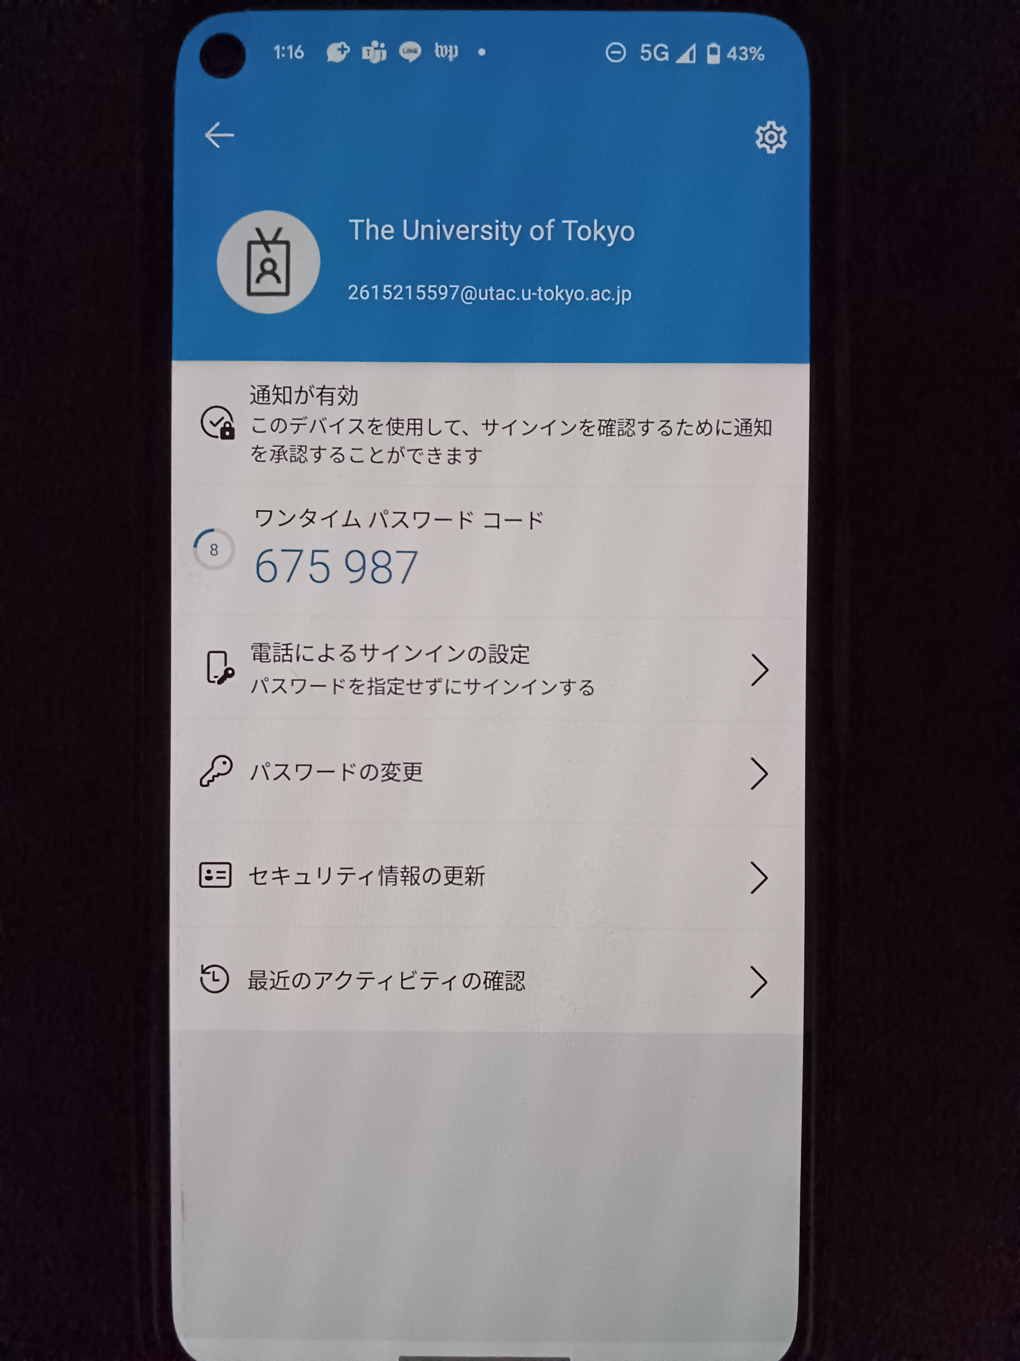
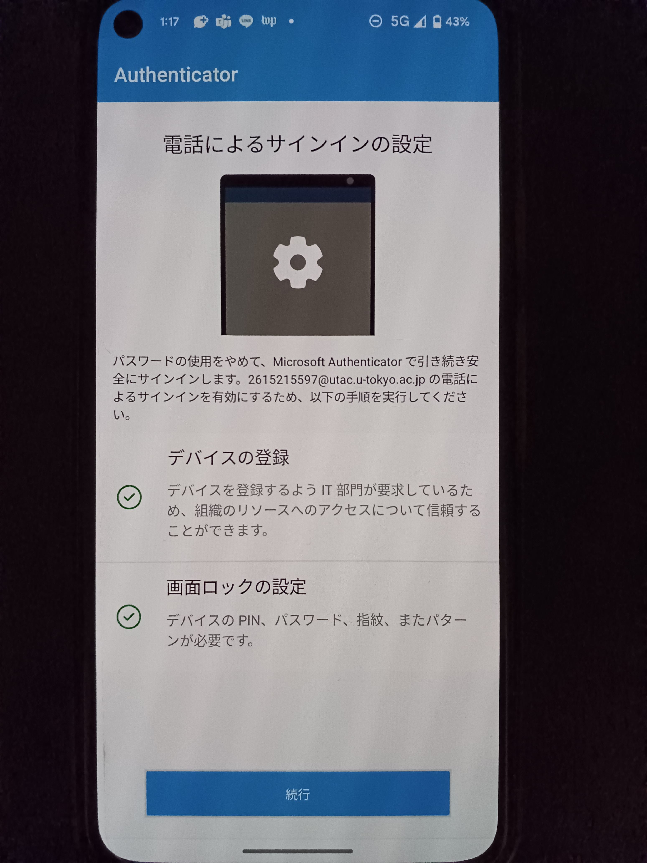
方法1: Microsoft Authenticatorアプリで
設定方法：Microsoft Authenticatorアプリで普通に多要素認証を設定の後 → 「The University of Tokyo」 → 「電話によるサインイン」
utelecon説明
utelecon パスワードレス

Slide 40

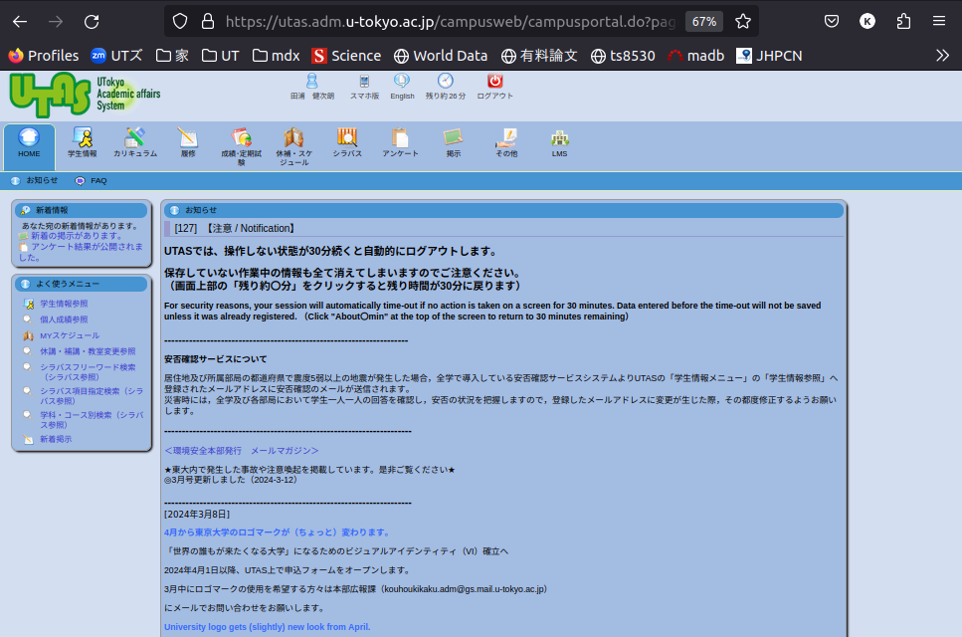
サインイン時の手順・動作
パスワード入力（安田講堂）がスキップされるだけ
START：
アプリのサインインページ
GOAL：
アプリのトップページ

Slide 41
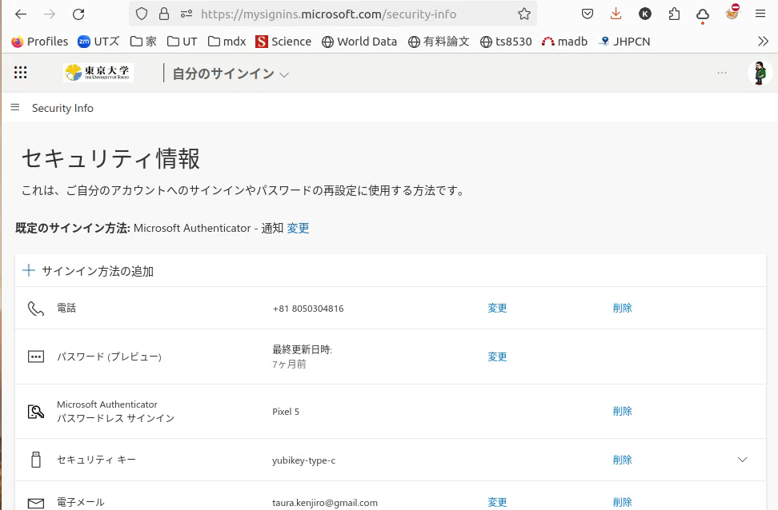
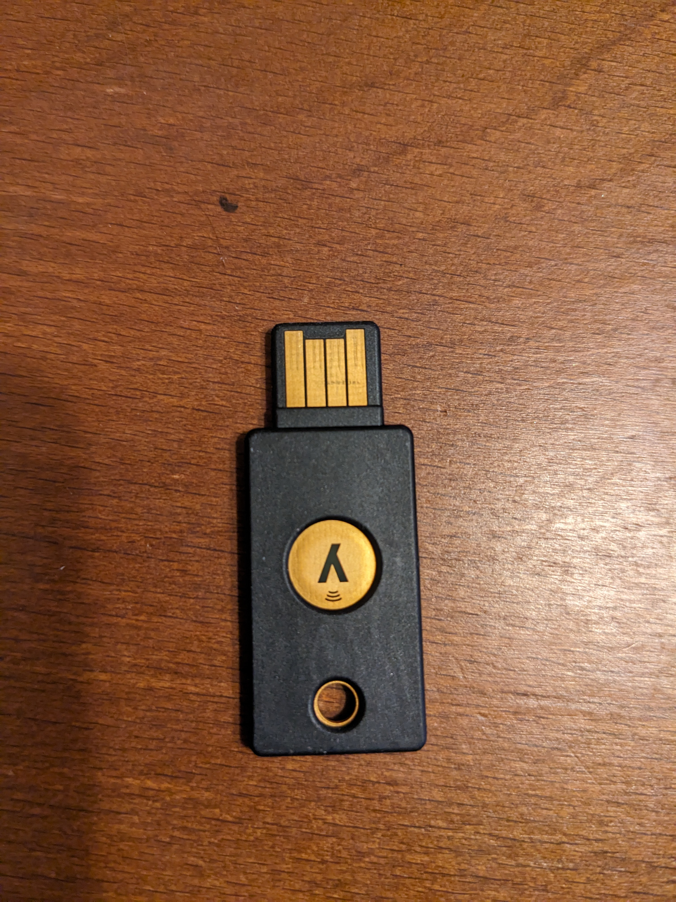
方法2: FIDOセキュリティキー
設定方法：多要素認証の設定ページ → 「サインイン方法の追加」 → 「セキュリティキー」
uelecon fido

Slide 42
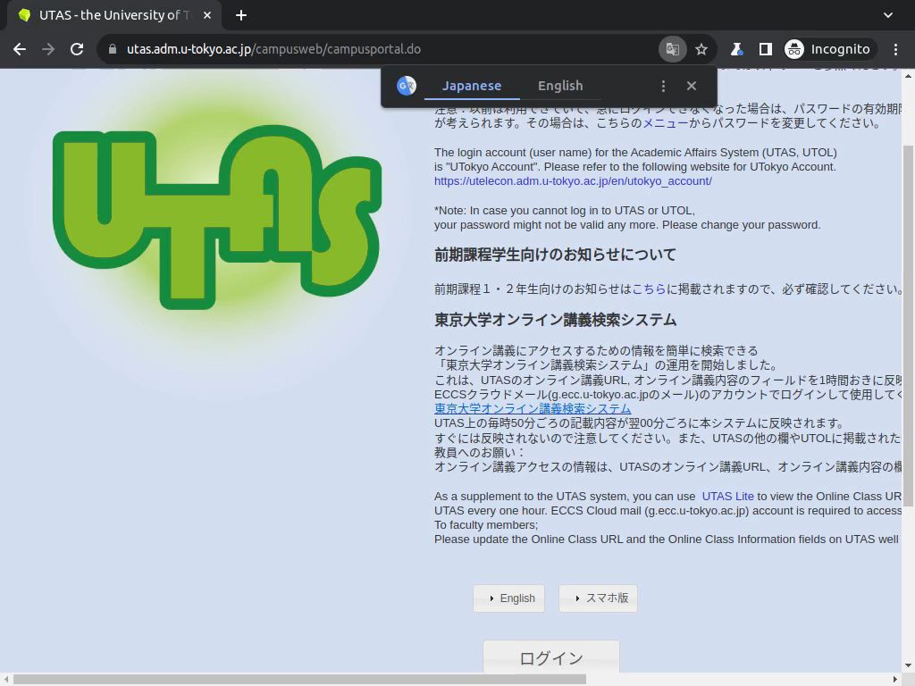
サインイン時の手順・動作

Slide 43
サインイン時の手順・動作
START：
アプリのサインインページ
「サインインオプション」で「セキュリティキー」を選ぶと（以降）パスワードレスになる
GOAL：
アプリのトップページ

Slide 44
セキュリティキーの良し悪し（vs. スマホ）
☺ 小型専用デバイス、充電不要
☺ 方式の安全性は高い（説明省略）
☺ スマホよりは買い替えリスク（面倒）が低?
☺ スマホよりは故障（不調）リスクが低?
☹ 対応していないブラウザがある
☹ 認証の手間が大（な場合がある）
USBタイプ（近距離無線（NFC）じゃない）はPCへの抜き刺し
PIN入力タイプ（指紋認証じゃない）はPIN入力
☹ 小さすぎて無くしそう

Slide 45
本パート概要
uteleconについて一言
東大のITシステム関連の主な更新情報
セキュリティ
多要素認証を使ってください
パスワードレス認証もおススメです
多要素認証にまつわるトラブルに備える
情報セキュリティ教育
（付け足し）東大契約の電子ジャーナルアクセス

Slide 46
多要素認証にまつわるトラブルに備える
初期設定時の罠
スマホ買い替え
スマホ・携帯電話を持っていない（持たない主義）
海外出張
携帯会社の通信障害

Slide 47
多要素認証の初期設定時の罠
以下をやる必要がある
(a) 本人確認方法（アプリ？SMS？家電？）設定
(b)「多要素認証ON」というフラグの設定
(c) （最大）40分待つ
(a)を終えて(b) を忘れてしまうケースが多発
(b)を終えてすぐ有効化されると思ってしまうケースも
どちらも多要素認証が必須のサービスアクセス時に「サービスを利用する権限がない」旨のエラー
初期設定ページに従い最後(b)までやって40分お待ち下さい

Slide 48
スマホ買い替え
アプリ（Microsoft Authenticator, Google認証アプリ）の設定はスマホを買い替えると引き継がれない
本人確認方法がアプリ「だけ」だとそこで詰んでしまう!
対策
本人確認方法をもう一つ（電話など）登録する
アプリの設定は設定ページで一旦消してやり直す

Slide 49
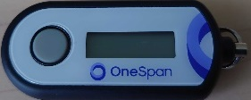
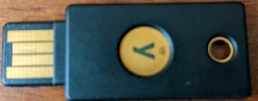
スマホや携帯を持っていない（持たない主義）
多要素認証専用に以下いずれかをご検討ください
大学貸し出しガラ携電話
大学貸し出し専用ハードウェアトークン
購入すると10000円/台程度。費用負担方式検討中
専用セキュリティキー YubiKey
USBポートに刺すか近接無線通信（NFC）でPCと接続
自費購入下さい（Amazonなど）
固定電話x2（いえでんと職場電話）
出張時に困るので結局持ち歩ける方法を推奨

Slide 50
（海外）出張
NG 固定電話（職場・いえ）だけだと
OK 持ち歩き型の道具
自分のスマホ（※）
大学貸し出しガラ携（※）
専用ハードウェアトークン
専用セキュリティキー
（※）海外出張時はローミングサービスが通じている場合
大学ガラ携についてはSoftbankのページで機種＝Kyocera DINGOケータイ for Biz で確認ください

Slide 51
携帯電話会社のデータ通信障害
NG ショートメッセージ
NG Microsoft Authenticatorの2桁を入力する方法
通知が届かなくなるため
OK 音声電話
音声通信が生きている前提
OK 6桁を入力する方式（通常、通信は不要）
専用ハードウェアトークン、セキュリティキー
Google認証システム
実はMicrosoft Authenticatorも6桁入力方式がある（動画）
スマホでMicrosoft Authenticatorをタップして起動
The University of Tokyoを選択、6桁を表示

Slide 52
結局どうしろと?（個人的おススメ）
スマホ常習者
Microsoft Authenticator パスワードレス
＋FIDOセキュリティキー（スマホが壊れた時用）
スマホは嫌い、愛着もないので忘れる
FIDOセキュリティキー（使えるなら）
ハードウェアトークン
ガラケー（持っていなければ大学のを貸りる）
※個人の感想です
どちらの場合も電話（SMS/音声）を追加で登録しておく（推）

Slide 53
utacパスワードの再設定
何かの拍子にutacのパスワードを忘れた場合
「あらかじめ登録してある」メールアドレスへ、再設定メールを送ることで回復可能
どこに登録してある?
学生： UTAS, 多要素認証設定ページ
教職員：人事情報MyWeb, 多要素認証設定ページ
utelecon パスワード 忘れた

Slide 54
どちら様もこの機会に確認・設定してみてください
教職員向け推奨
人事情報MyWeb (※) ⇐ 普段職場で使うアドレス
多要素認証設定ページ ⇐ 個人メールアドレス (†)
学生向け推奨
UTAS (※) ⇐ 普段大学で使うアドレス
多要素認証設定ページ ⇐ 個人メールアドレス(†)
(※) 大学からの重要通知に使われます（安否確認等）
(†) UTokyo Accountなしに使えるアドレス
パスワード回復以外に大学が用いることはない

Slide 55

多要素認証の利用終了方法 （…じゃなかったあの時に戻りたい）
できるだけ思い止まって、と言った上で…
それでも利用終了したい場合、本人確認方法再登録および利用終了ページからお申し込みください
トラブル時に設定をやり直（再登録）したい場合も同じページから
業務に支障をきたす理由がある場合、やめる前にご相談ください
必須化に伴って少なくとも言い方が変わる
トラブルはどう救うつもり?
やめないで

Slide 56
本パート概要
uteleconについて一言
東大のITシステム関連の主な更新情報
セキュリティ
多要素認証を使ってください
パスワードレス認証もおススメです
多要素認証にまつわるトラブルに備える
情報セキュリティ教育
（付け足し）東大契約の電子ジャーナルアクセス

Slide 57
必須 情報セキュリティ教育
簡単なe-learning + テスト（3択 x 10題）
テストに合格するまで以下が使えません
UTokyo Wi-Fi
UTokyo Slack
UTokyo VPN
本学全員必修（「テスト受けるか、Wi-Fi/Slack/VPNをあきらめる」という選択ではありません）
現在すぐに受講可能です
東京大学 情報セキュリティ教育
またはこのリンクから

Slide 58
本パート概要
uteleconについて一言
東大のITシステム関連の主な更新情報
セキュリティ
多要素認証を使ってください
パスワードレス認証もおススメです
多要素認証にまつわるトラブルに備える
情報セキュリティ教育
（付け足し）東大契約の電子ジャーナルアクセス

Slide 59
東大契約の電子ジャーナルの閲覧方法
構内ネットワーク（0000utokyoなど）につないでいれば出版社ページから本文アクセスが可能
構外からの場合
多くの出版社ページにみられる、Institutional Login (Access through your Institution) のようなボタンでアクセスすることはできません
正当なユーザを厳格に管理できていないためm(_ _)m

Slide 60
学外からの閲覧方法（個人的おススメ）
ブックマークレット（推）
Googleなどで見つけた出版社の論文landing pageから1クリックで、全文ダウンロード可能なページへ飛べる
TREE（推）
東大契約の電子ジャーナル用の検索ページ
フリーワード（論文タイトルなど）で検索可能
※個人の感想です
utelecon 電子ジャーナル
東大 学外 電子ジャーナル
学外にいるとき、みつけた論文を読む方法あれこれ

